Slide 1

PPT模板下载：www.1ppt.com/moban/ 行业PPT模板：www.1ppt.com/hangye/
节日PPT模板：www.1ppt.com/jieri/ PPT素材下载：www.1ppt.com/sucai/
PPT背景图片：www.1ppt.com/beijing/ PPT图表下载：www.1ppt.com/tubiao/
优秀PPT下载：www.1ppt.com/xiazai/ PPT教程： www.1ppt.com/powerpoint/
Word教程： www.1ppt.com/word/ Excel教程：www.1ppt.com/excel/
资料下载：www.1ppt.com/ziliao/ PPT课件下载：www.1ppt.com/kejian/
范文下载：www.1ppt.com/fanwen/ 试卷下载：www.1ppt.com/shiti/
教案下载：www.1ppt.com/jiaoan/ PPT论坛：www.1ppt.cn
超星系列产品资源利用与服务
读秀 百链 期刊 学习通

Slide 2

1.读秀
目录
2.百链
CATALOG
3.期刊
4.学习通

Slide 3
Part 1
读秀
  www.duxiu.com

Slide 4
读秀 / 数据情况
  读秀学术搜索是由海量图书资源组成的庞大的知识系统，读秀现收录630万种中文图书题录信息，可以对315万种中文图书进行文献传递，可搜索的信息量超过16.7亿页。
2007年
发展至今

Slide 5

主要功能
一站式检索
资源获取
知识点搜索

Slide 6

读秀主要功能汇报
01
一站式检索

Slide 7
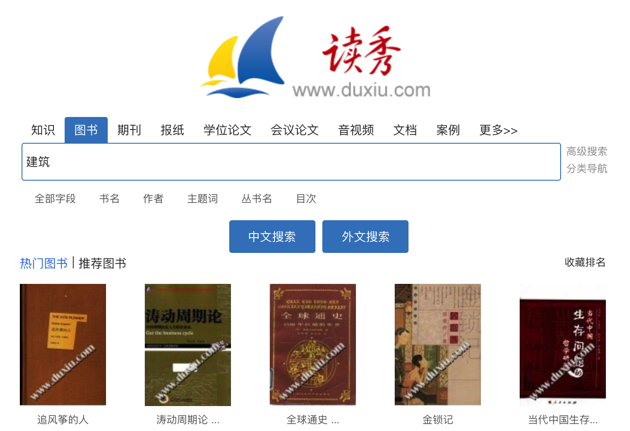
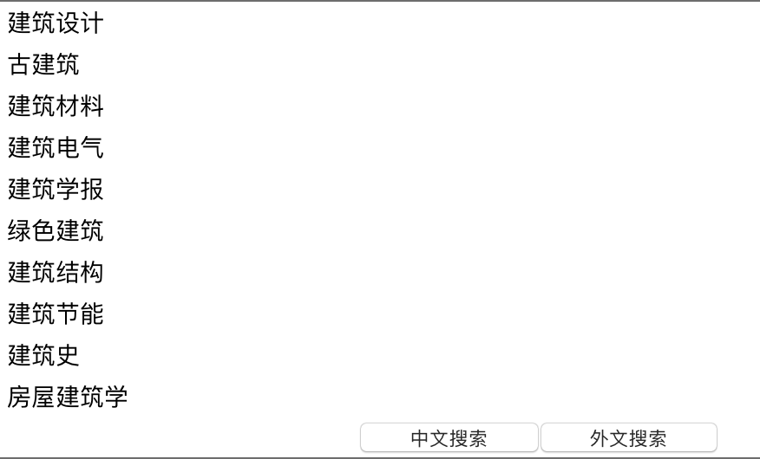
检索
检索词：建筑
检索提示

Slide 8
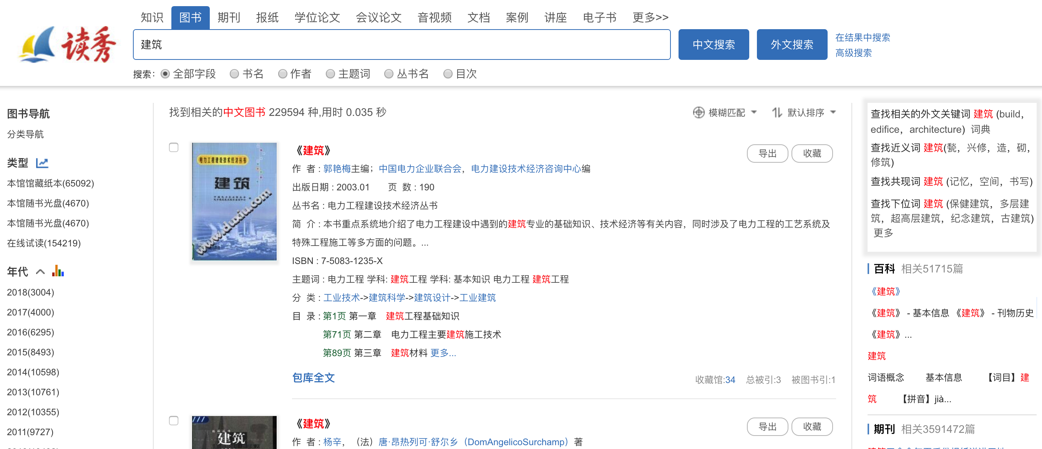
检索结果页

Slide 9
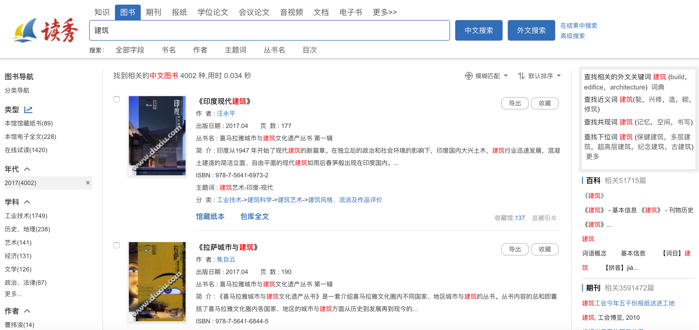
精炼检索
精炼得到2017年数据

Slide 10
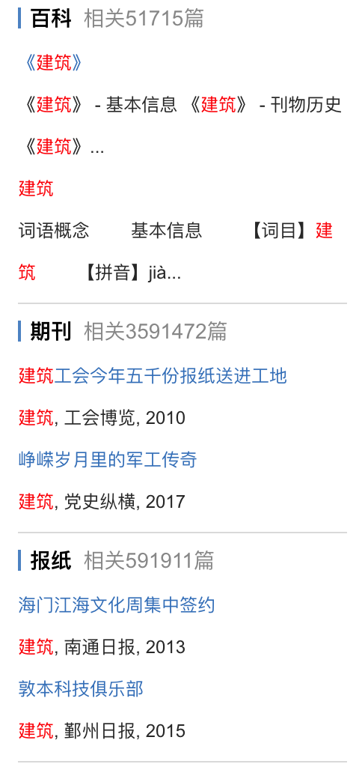
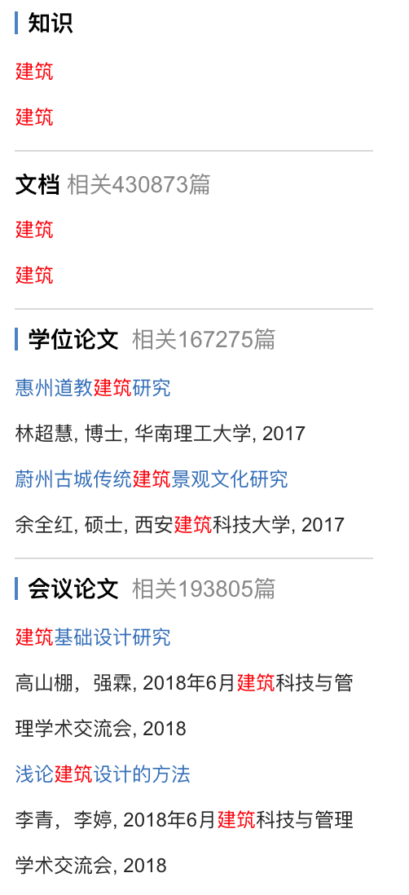
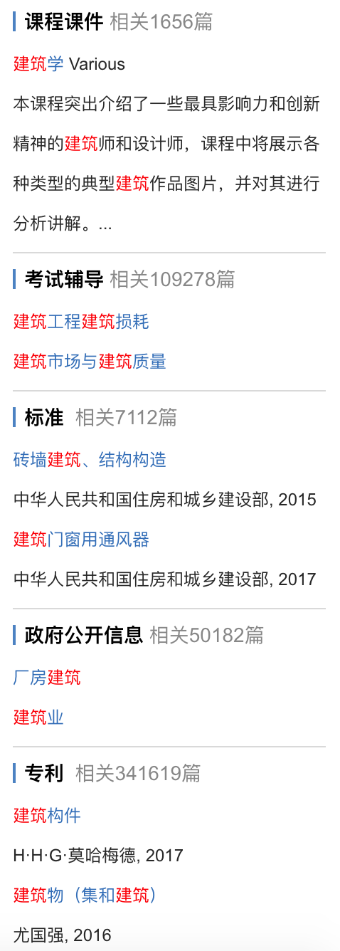
相关检索

Slide 11
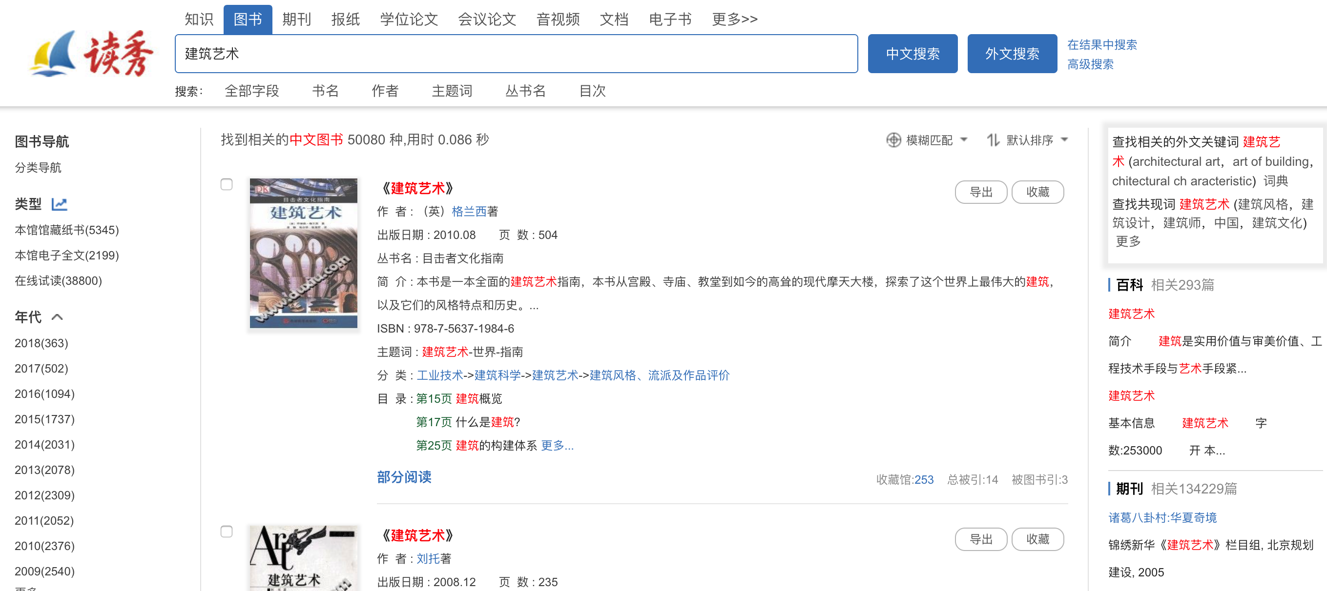
目录检索
深入图书目次检索

Slide 12
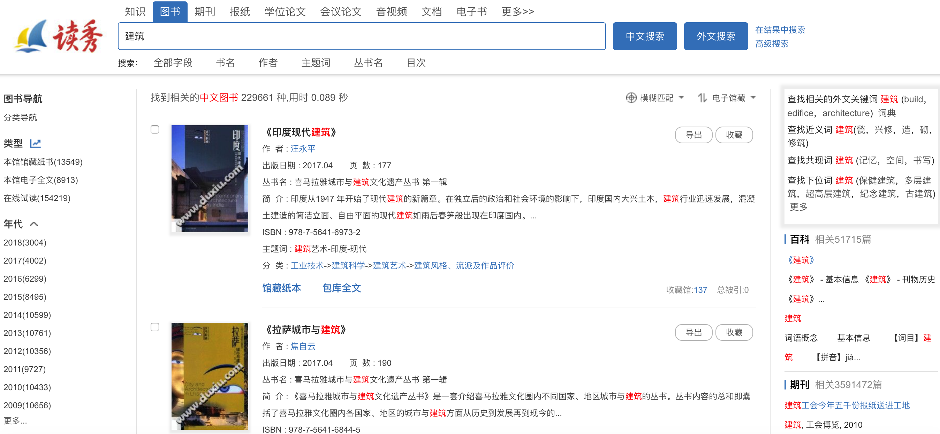
一站式检索
馆藏纸书与电子书
一站式检索

Slide 13
读秀主要功能汇报
01
一站式检索
资源获取
02

Slide 14
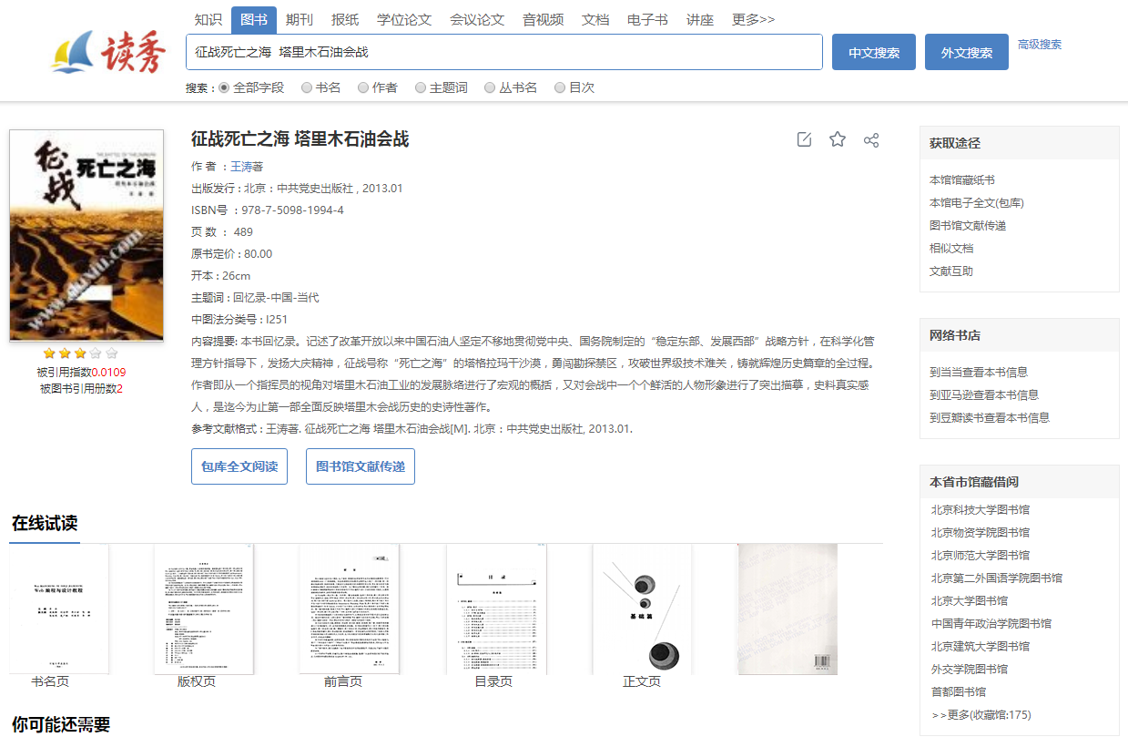
图书获取

Slide 15
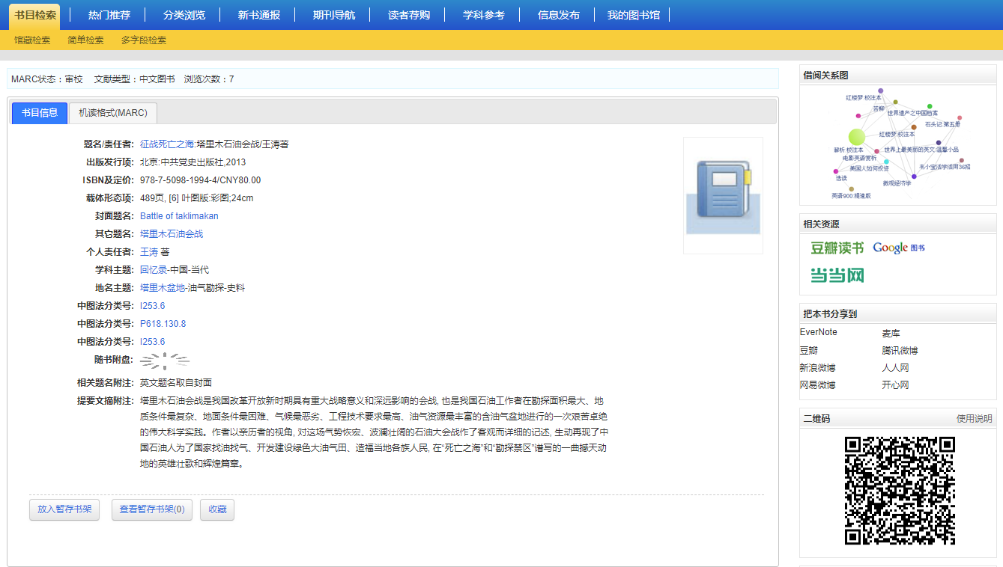
对接OPAC

Slide 16
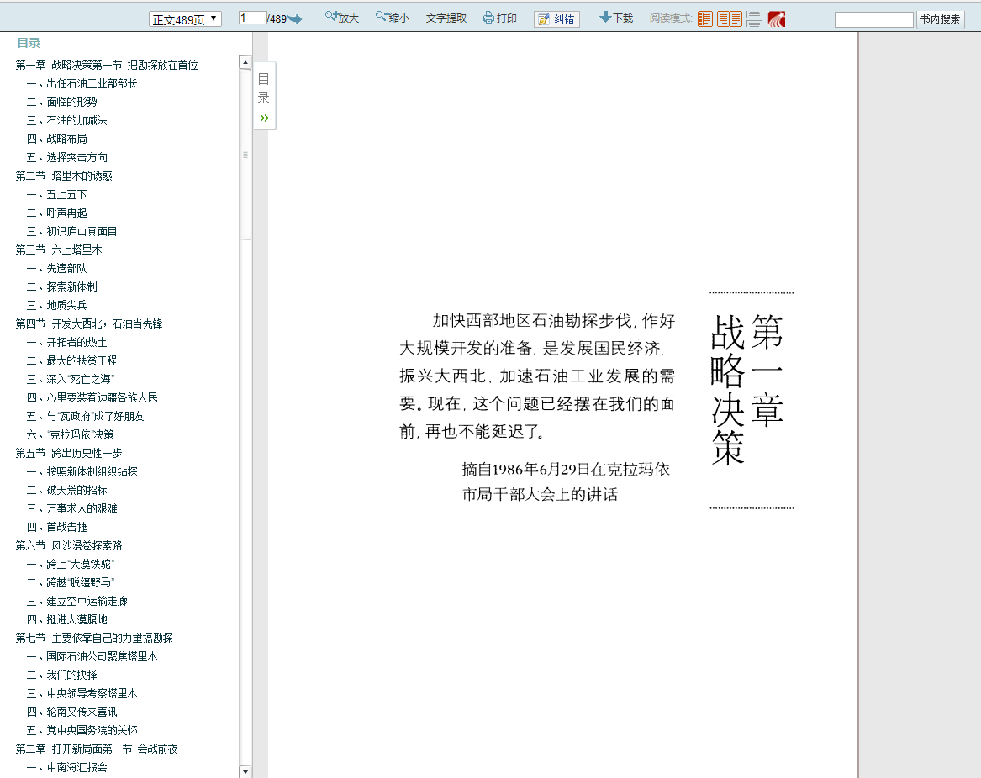
对接电子馆藏

Slide 17
文献传递
没有全文
TO
文献传递

Slide 18

文献传递

Slide 19
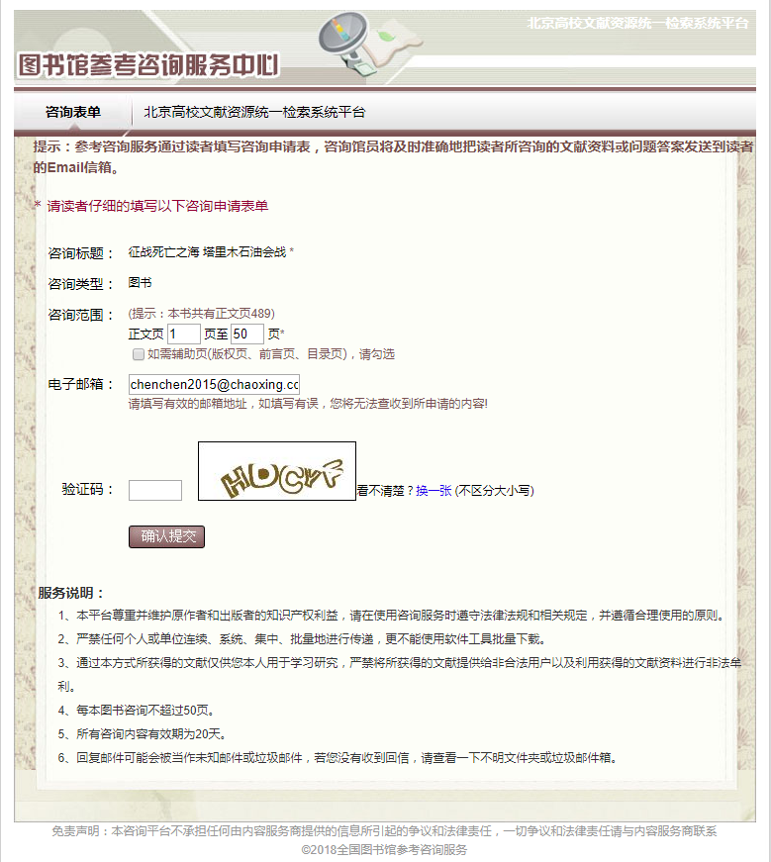
文献传递

Slide 20
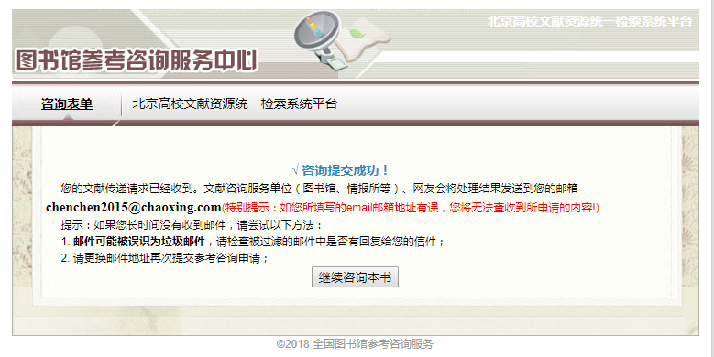
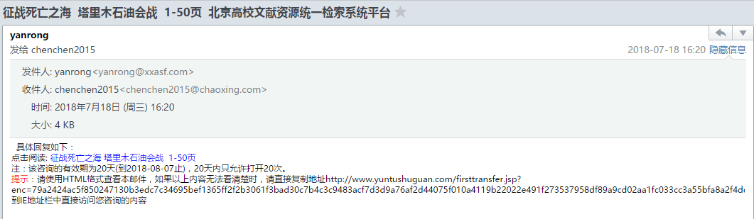
文献传递

Slide 21
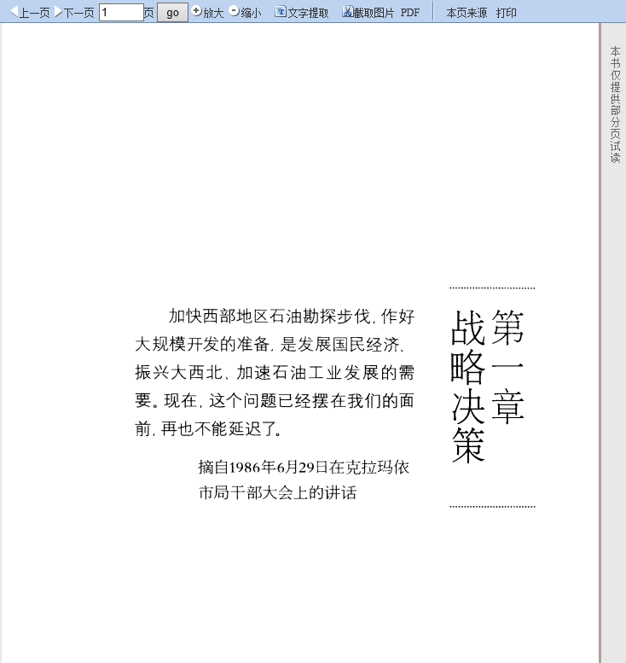
文献传递

Slide 22
读秀主要功能汇报
01
一站式检索
03
知识点阅读
资源获取
02

Slide 23
知识点阅读
将所有图书打碎，以章节目录为基础
读者可以根据任何一句话、任何一句诗词找到出自哪一本书。
目前，可搜索的信息量超过16.7亿页，为读者提供深入到图书内容的全文检索

Slide 24
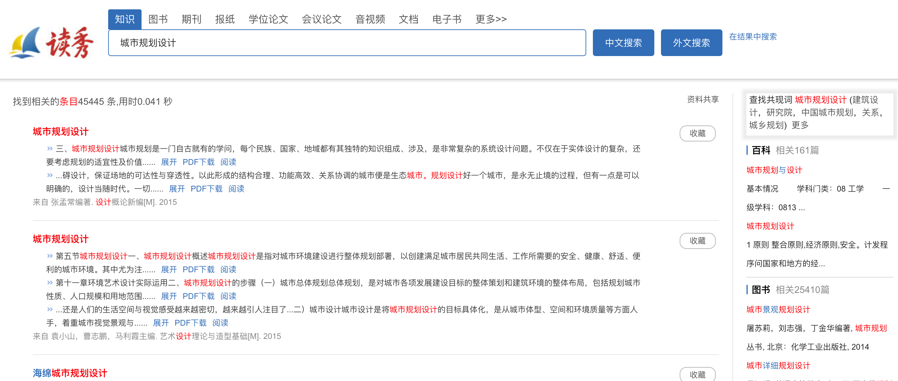
知识点检索
快速定位知识点

Slide 25
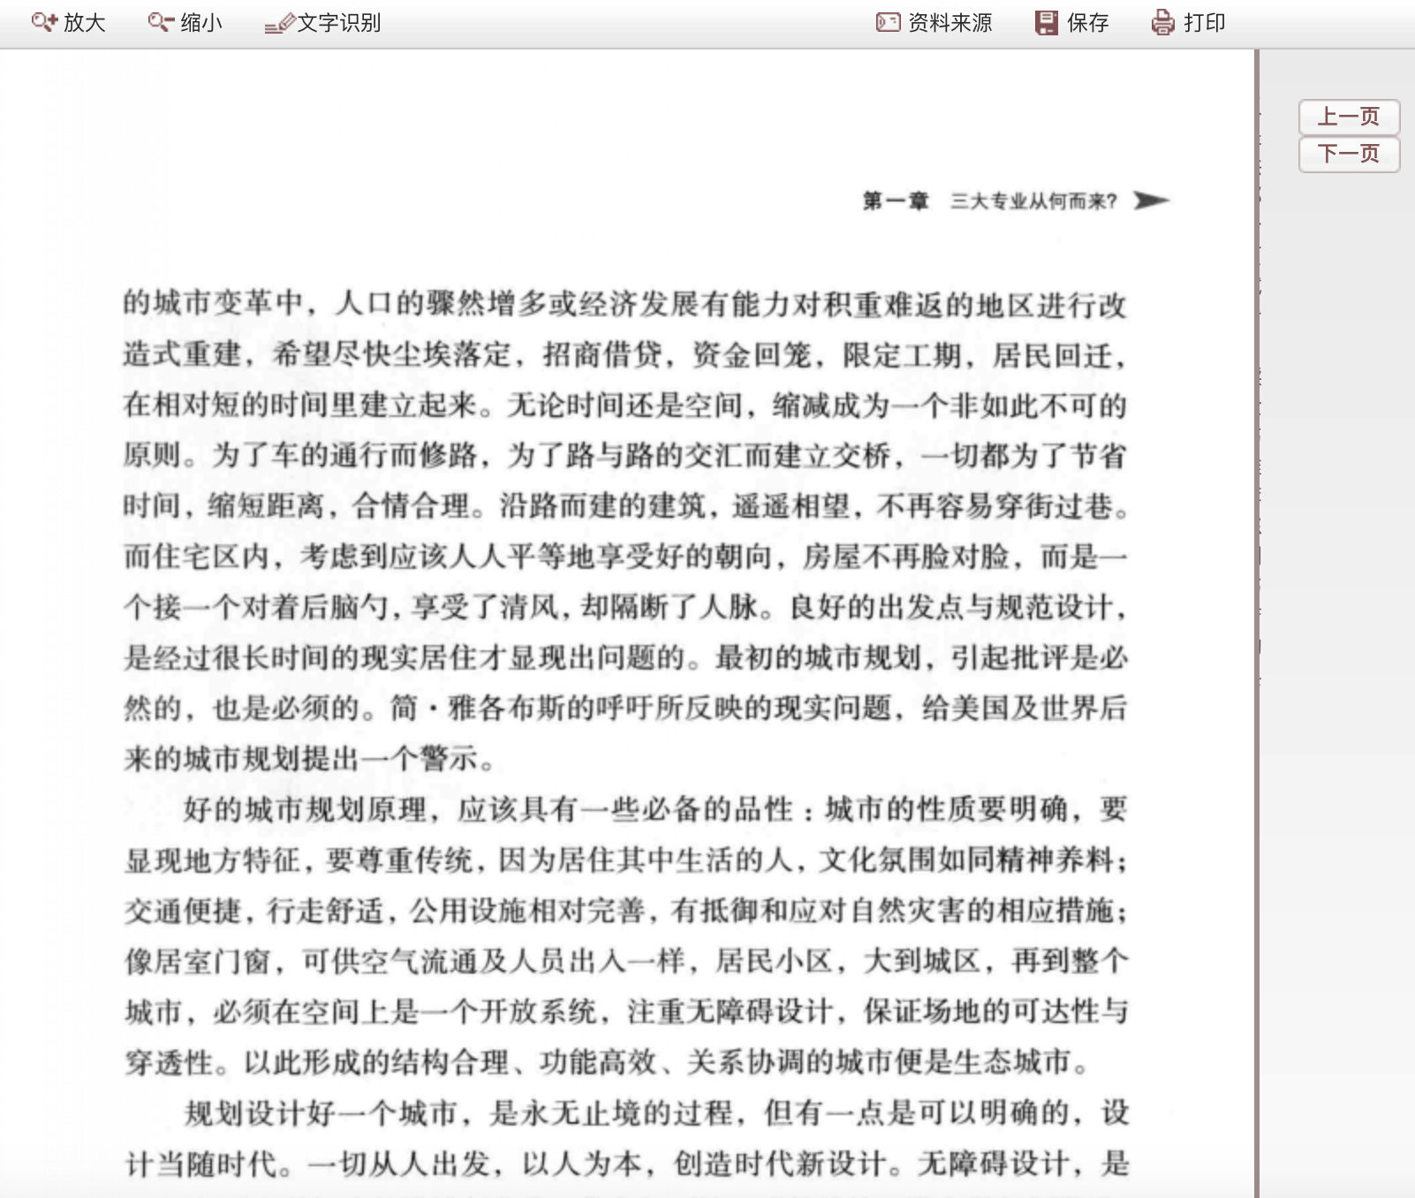
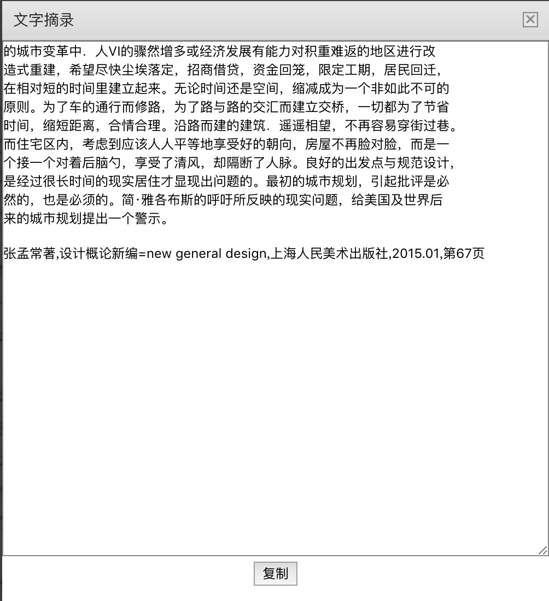
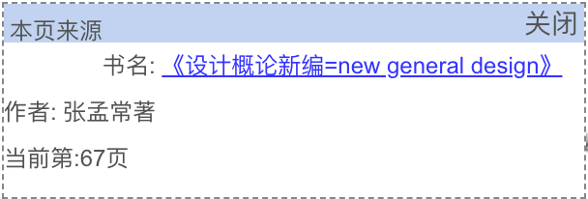
知识点阅读
资料来源
保存与打印
支持放大与缩小
文字识别
点击书名链接
复制知识点

Slide 26
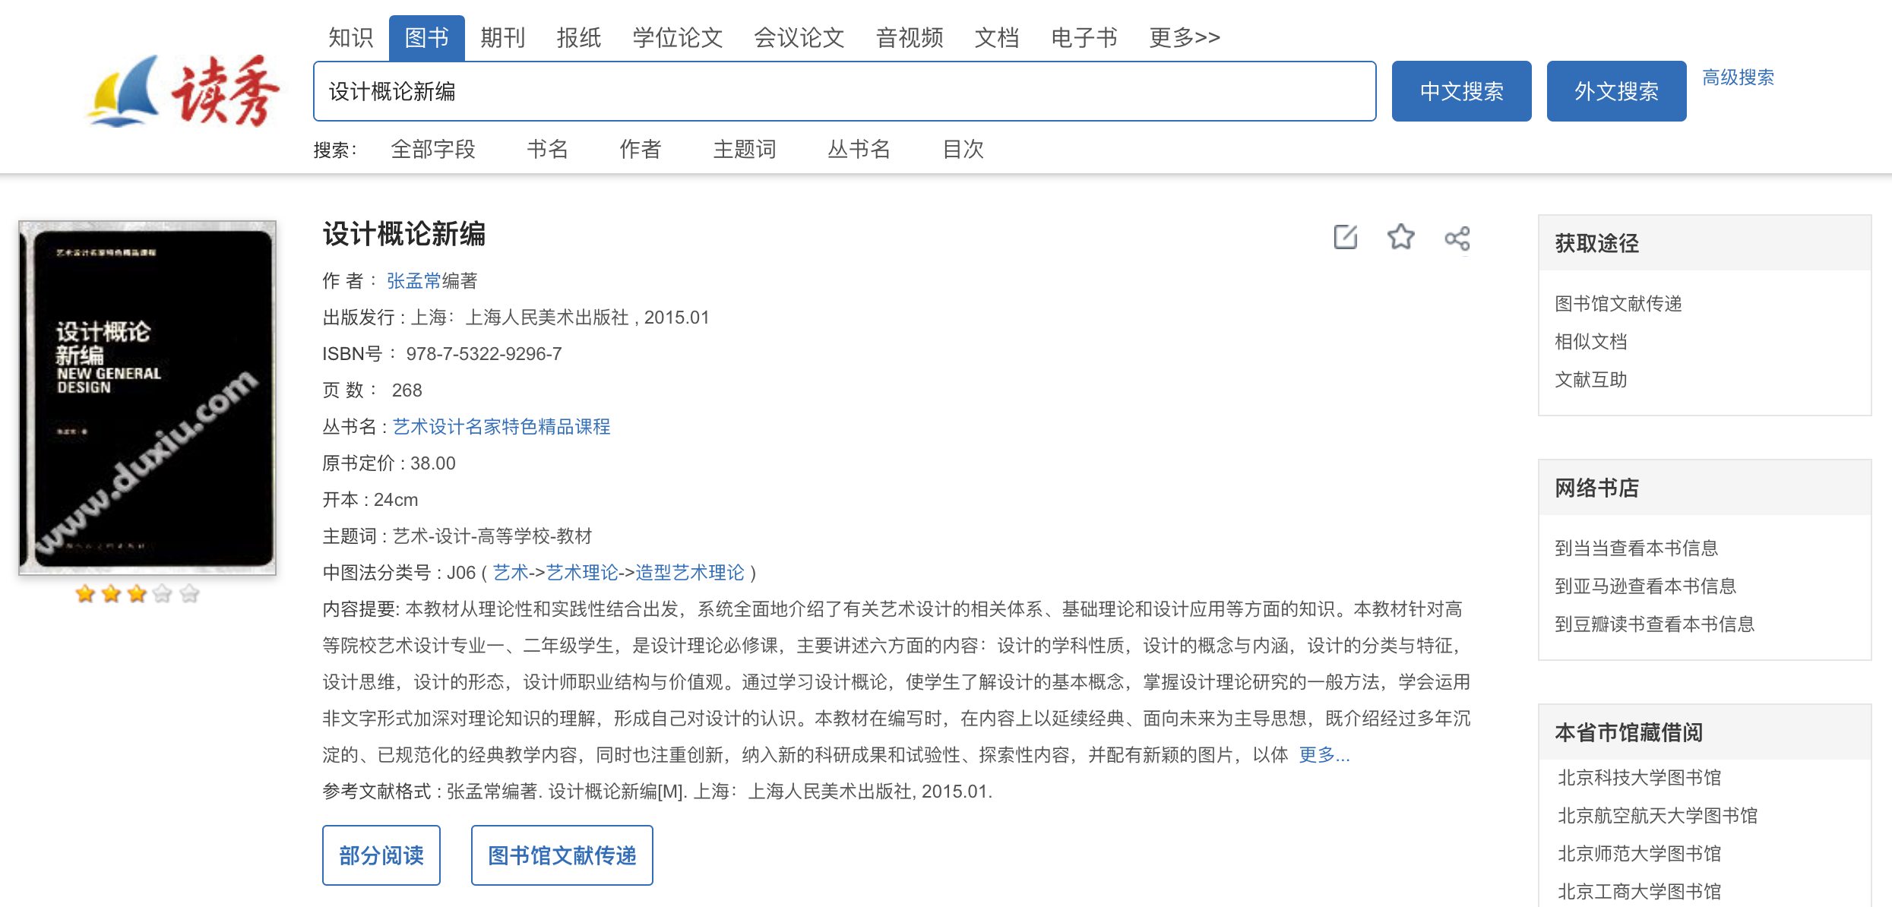
追本溯源

Slide 27
检索
获取
阅读
拥有强大的资源基础
全面的获取方式
便捷的知识点阅读

Slide 28
Part 2
百链
  www.blyun.com

Slide 29
矛盾
读者查询、
获取资源的
需求无界限
本馆资源
获取、查询
VS
图书馆怎么才能满足读者这种需求呢？是百链诞生的关键。
本馆资源服务能力有限，读者对知识的需求与渴望是无限的。

Slide 30
除了中文图书以外的资源补缺系统
百链
图书馆
未购买资源
已购买资源

Slide 31
1800
410
加入“百链”的用户可查询到
1800家图书馆的馆藏及电子资源
加入“百链”的用户可查询传递
410个中外文数据库资源
百链
96%
90%
中文资源传递满足率96%
外文资源传递满足率90%

Slide 32
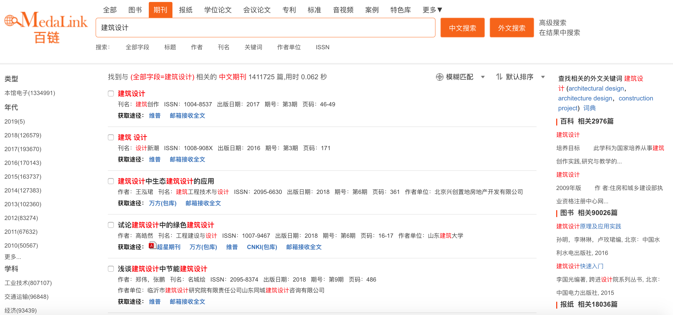
资源获取
单位购买的数据库整合

Slide 33
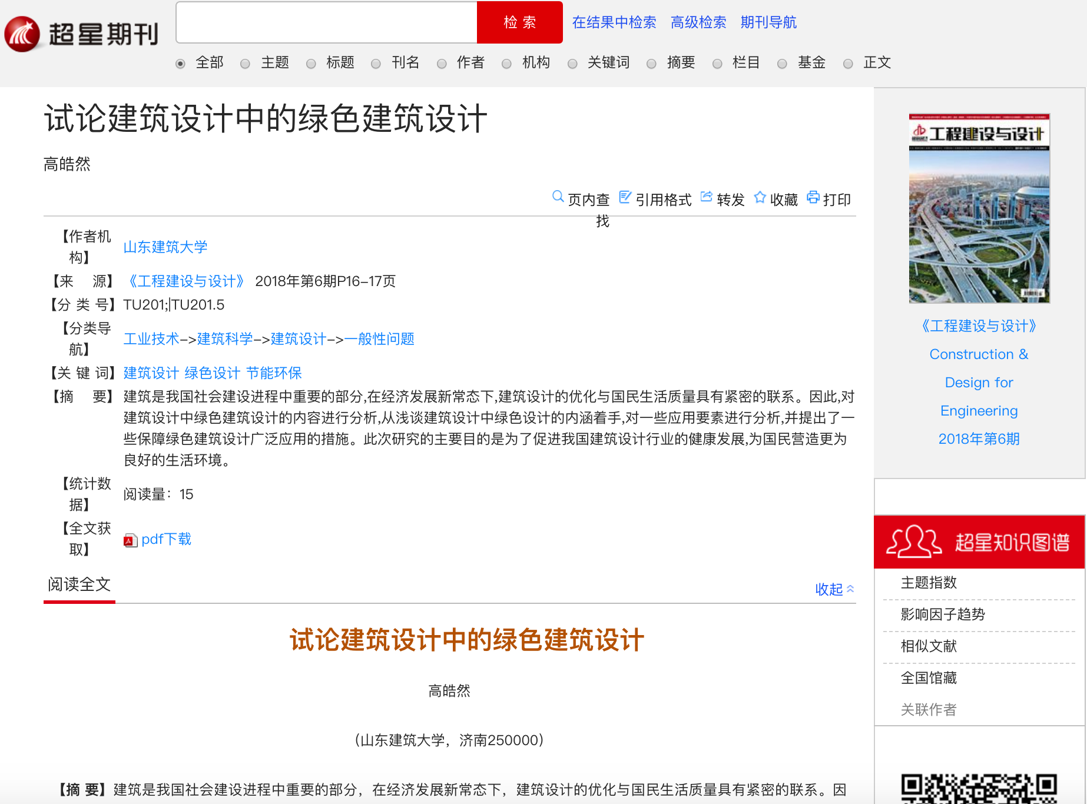
传统PDF下载
流媒体阅读体验

Slide 34
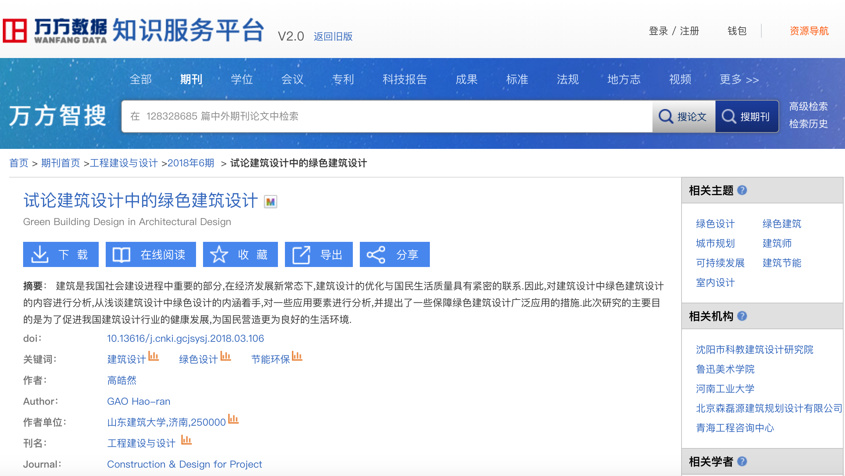

Slide 35
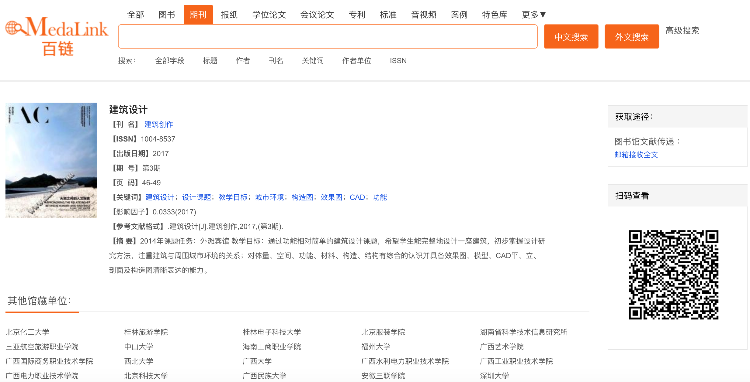
文献传递—百链

Slide 36
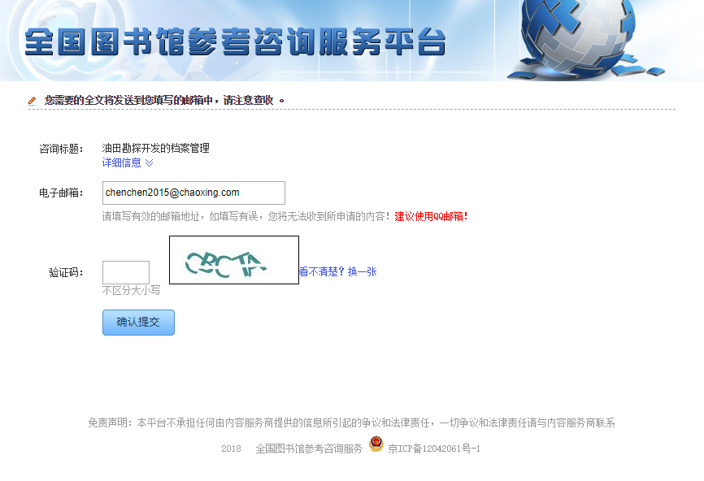
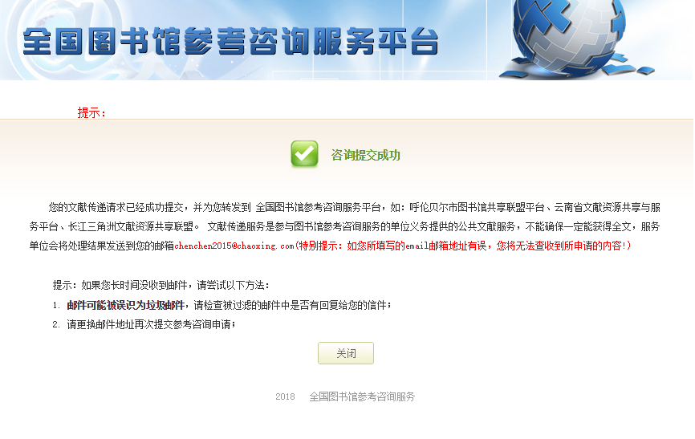
文献传递—百链

Slide 37
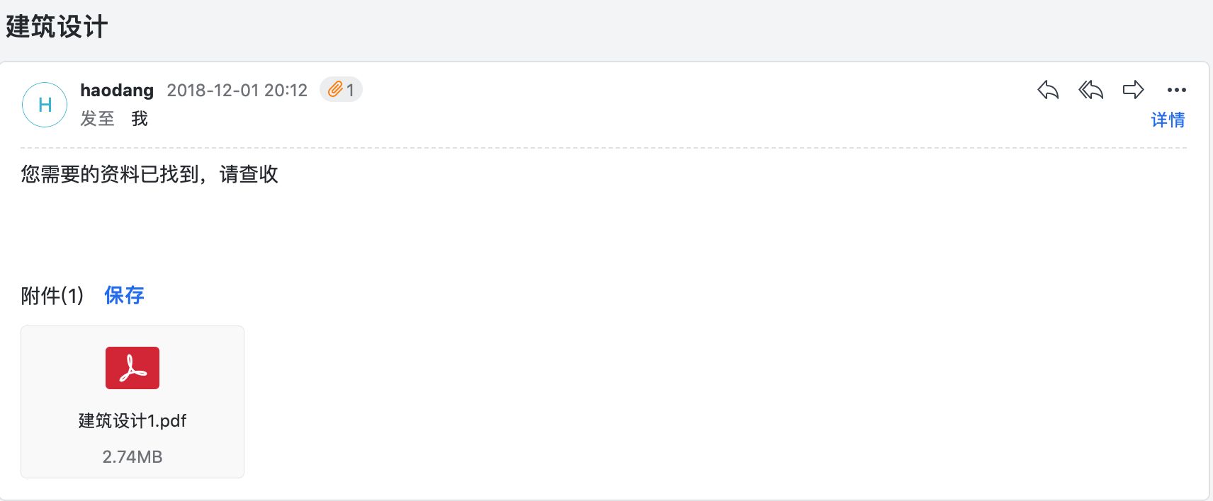
文献传递—百链

Slide 38
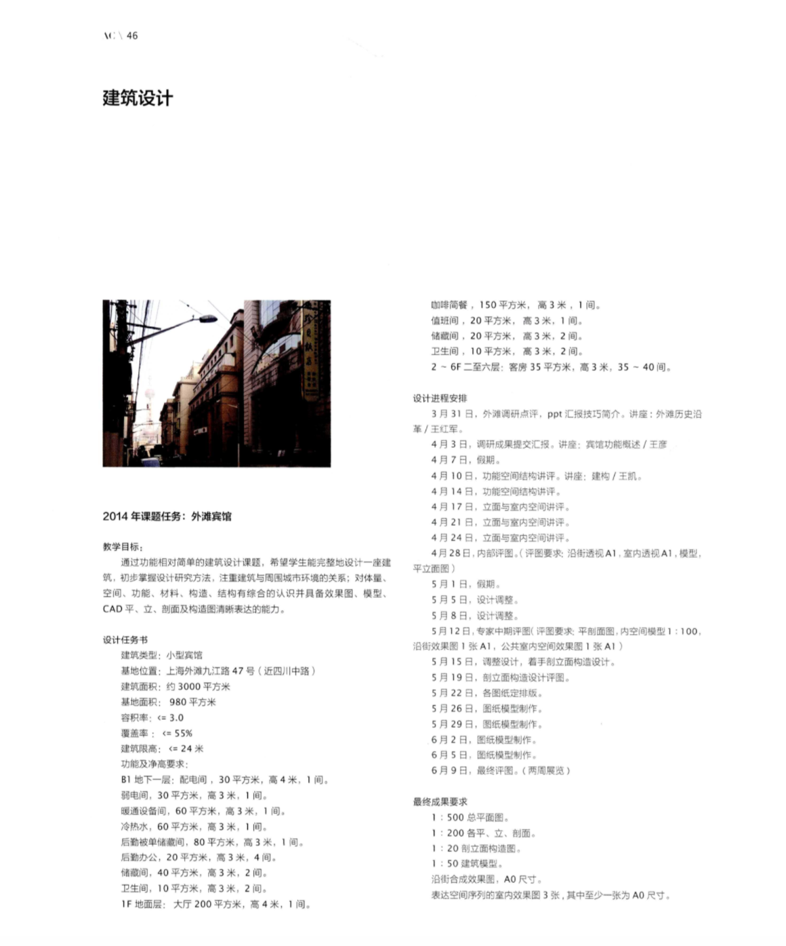
文献传递—百链

Slide 39
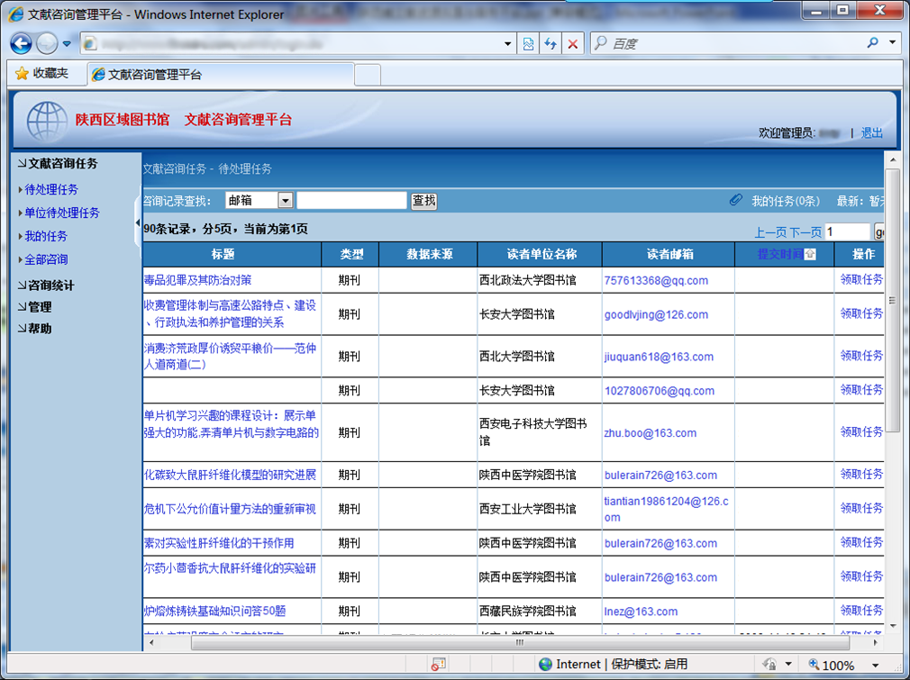
参考咨询后台
参考咨询服务
处理平台

Slide 40

百链的价值
每天有6万个跨馆读者需求在
“全国图书馆参考咨询服务平台”得到解决！

Slide 41
Part 3
期刊
  qikan.chaoxing.com

Slide 42
收录情况
超星期刊总收录数量：7300 余种
其中：中文刊物 6650 余种
英文刊物 530 余种
中英文刊物 120 余种

Slide 43
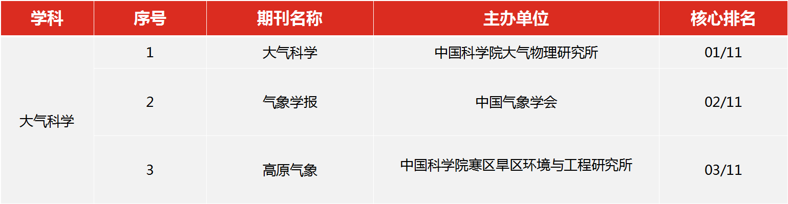
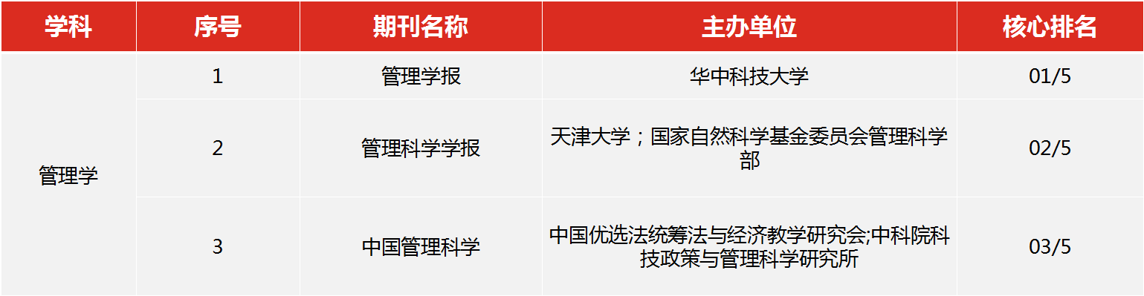
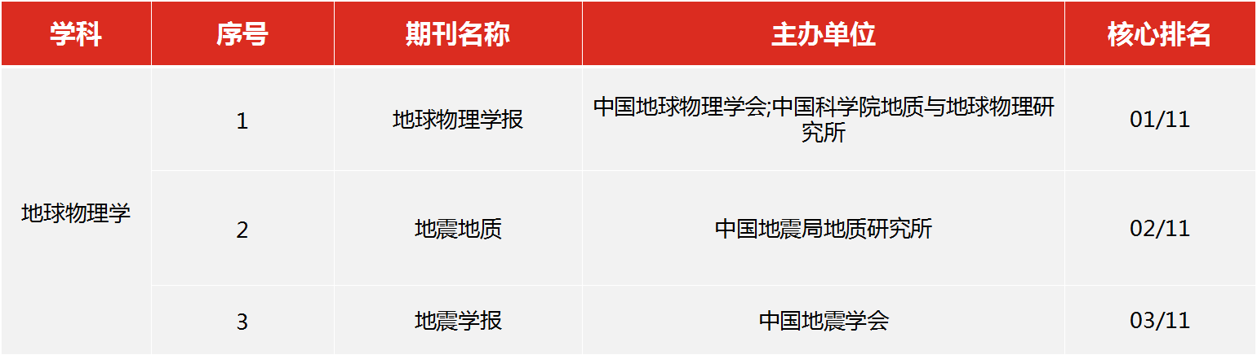
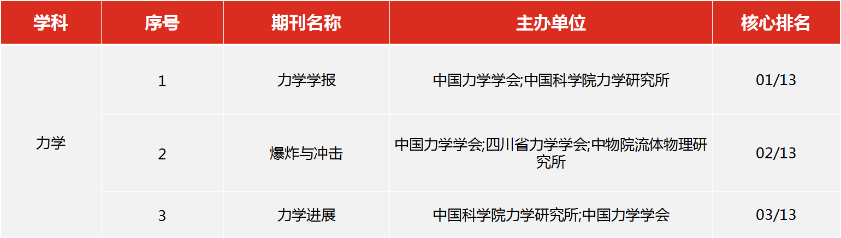
学术刊物6135种，基础教育类刊物372种，大众刊物813种，满足了不同群体的阅读需求；北大中文核心收录刊物达1300种，保证了期刊资源的学术质量。超星独有期刊980种。

Slide 44
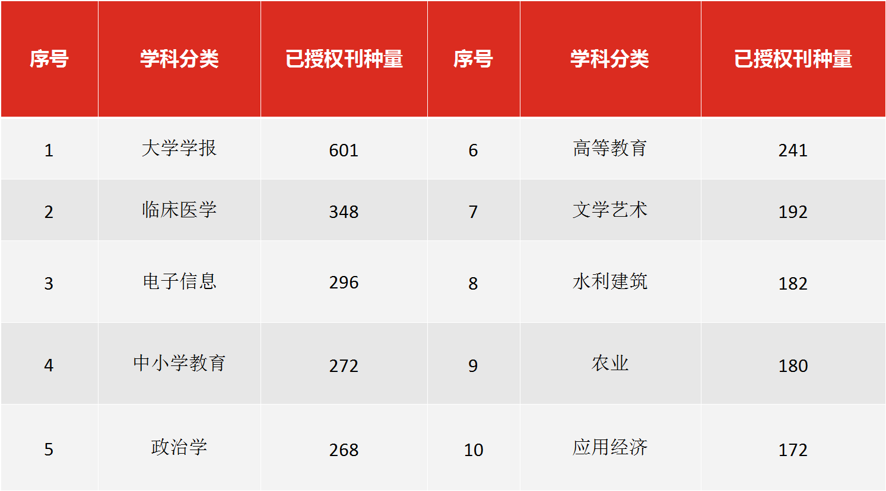
超星期刊收录的期刊涵盖了86个学科分类，保证了不同学科、不同行业的用户的阅读需求。具体学科类别及对应的期刊收录情况见下表（部分）：

Slide 45
全新阅读—流式媒体
自动适应不同终端设备的屏幕
1)
可以对字体大小进行调节
2)
4)
依然提供 PDF 格式文章下载
3)
点开即读，无需下载

Slide 46
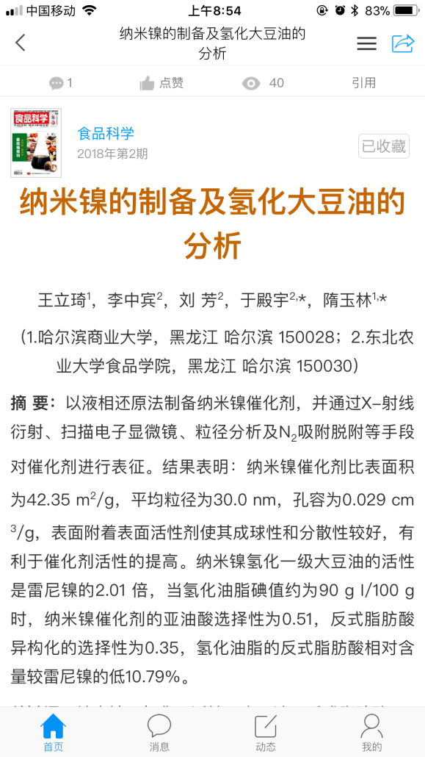
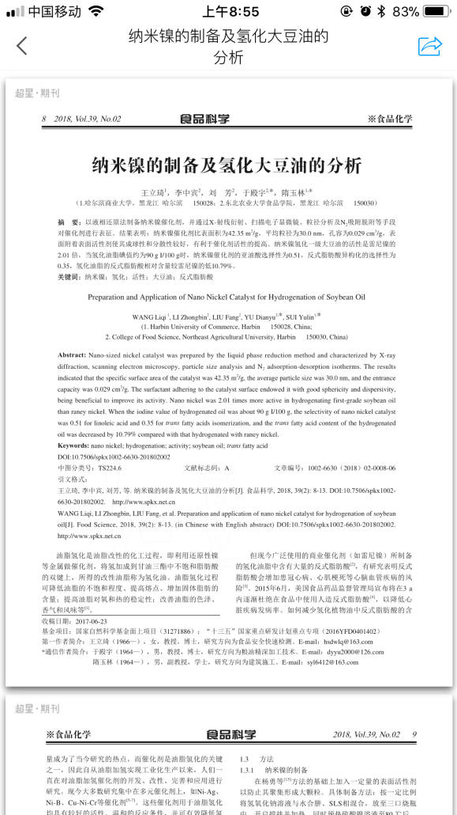
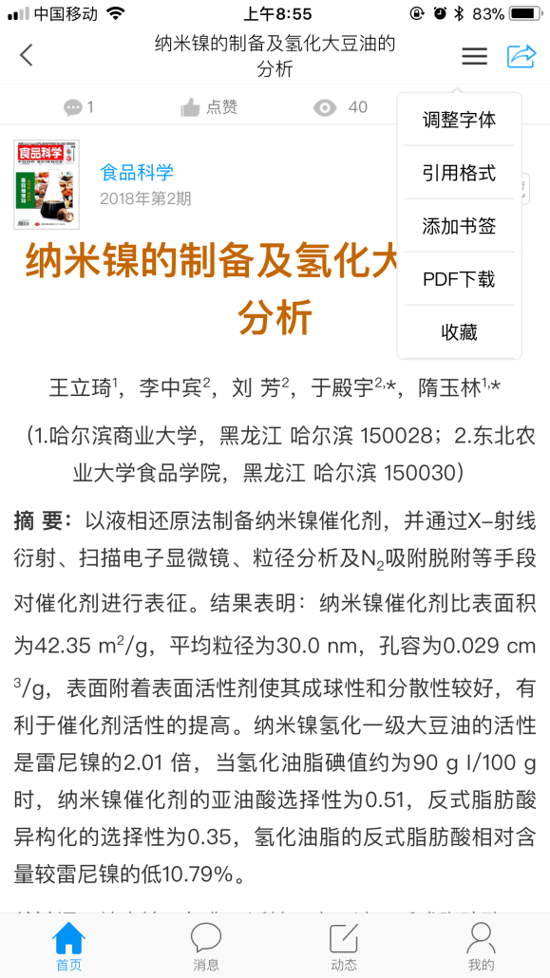
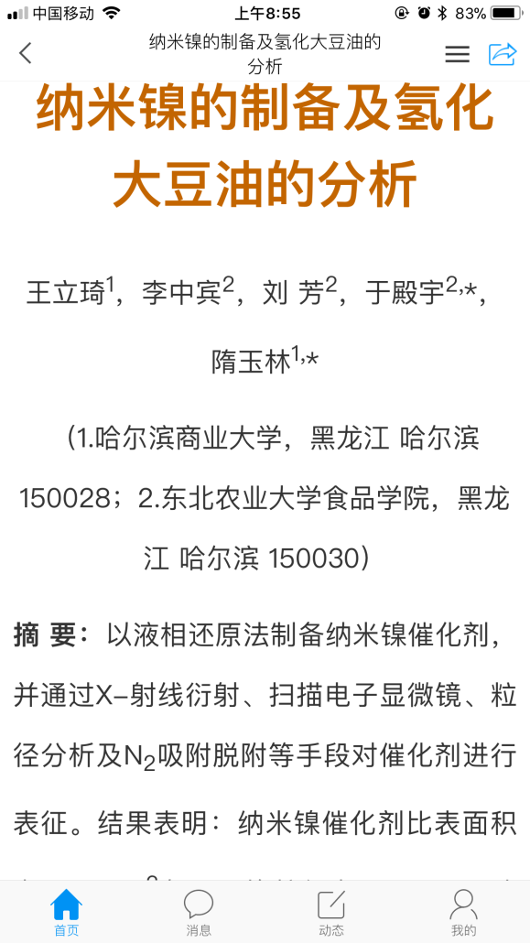
流媒体格式
PDF格式手机阅读
字体调节前
字体调节后

Slide 47

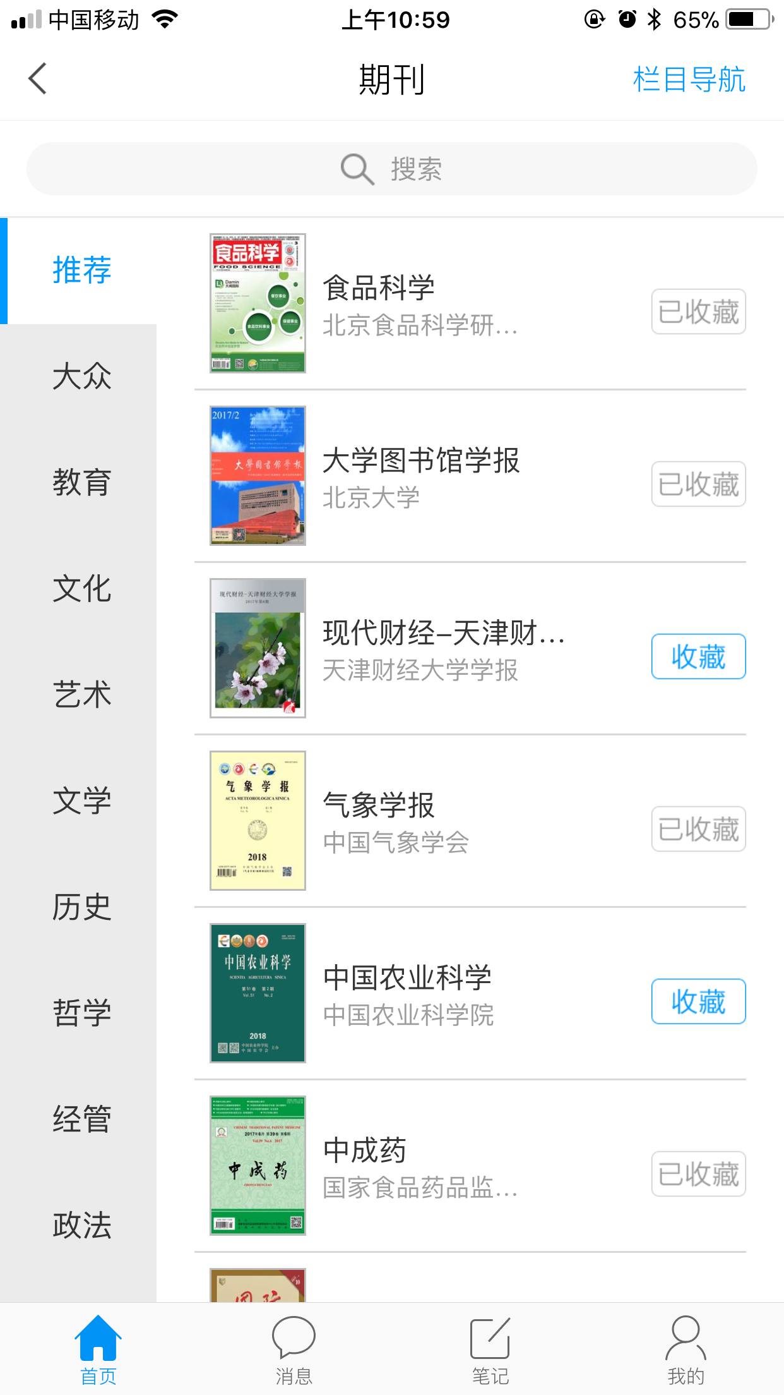
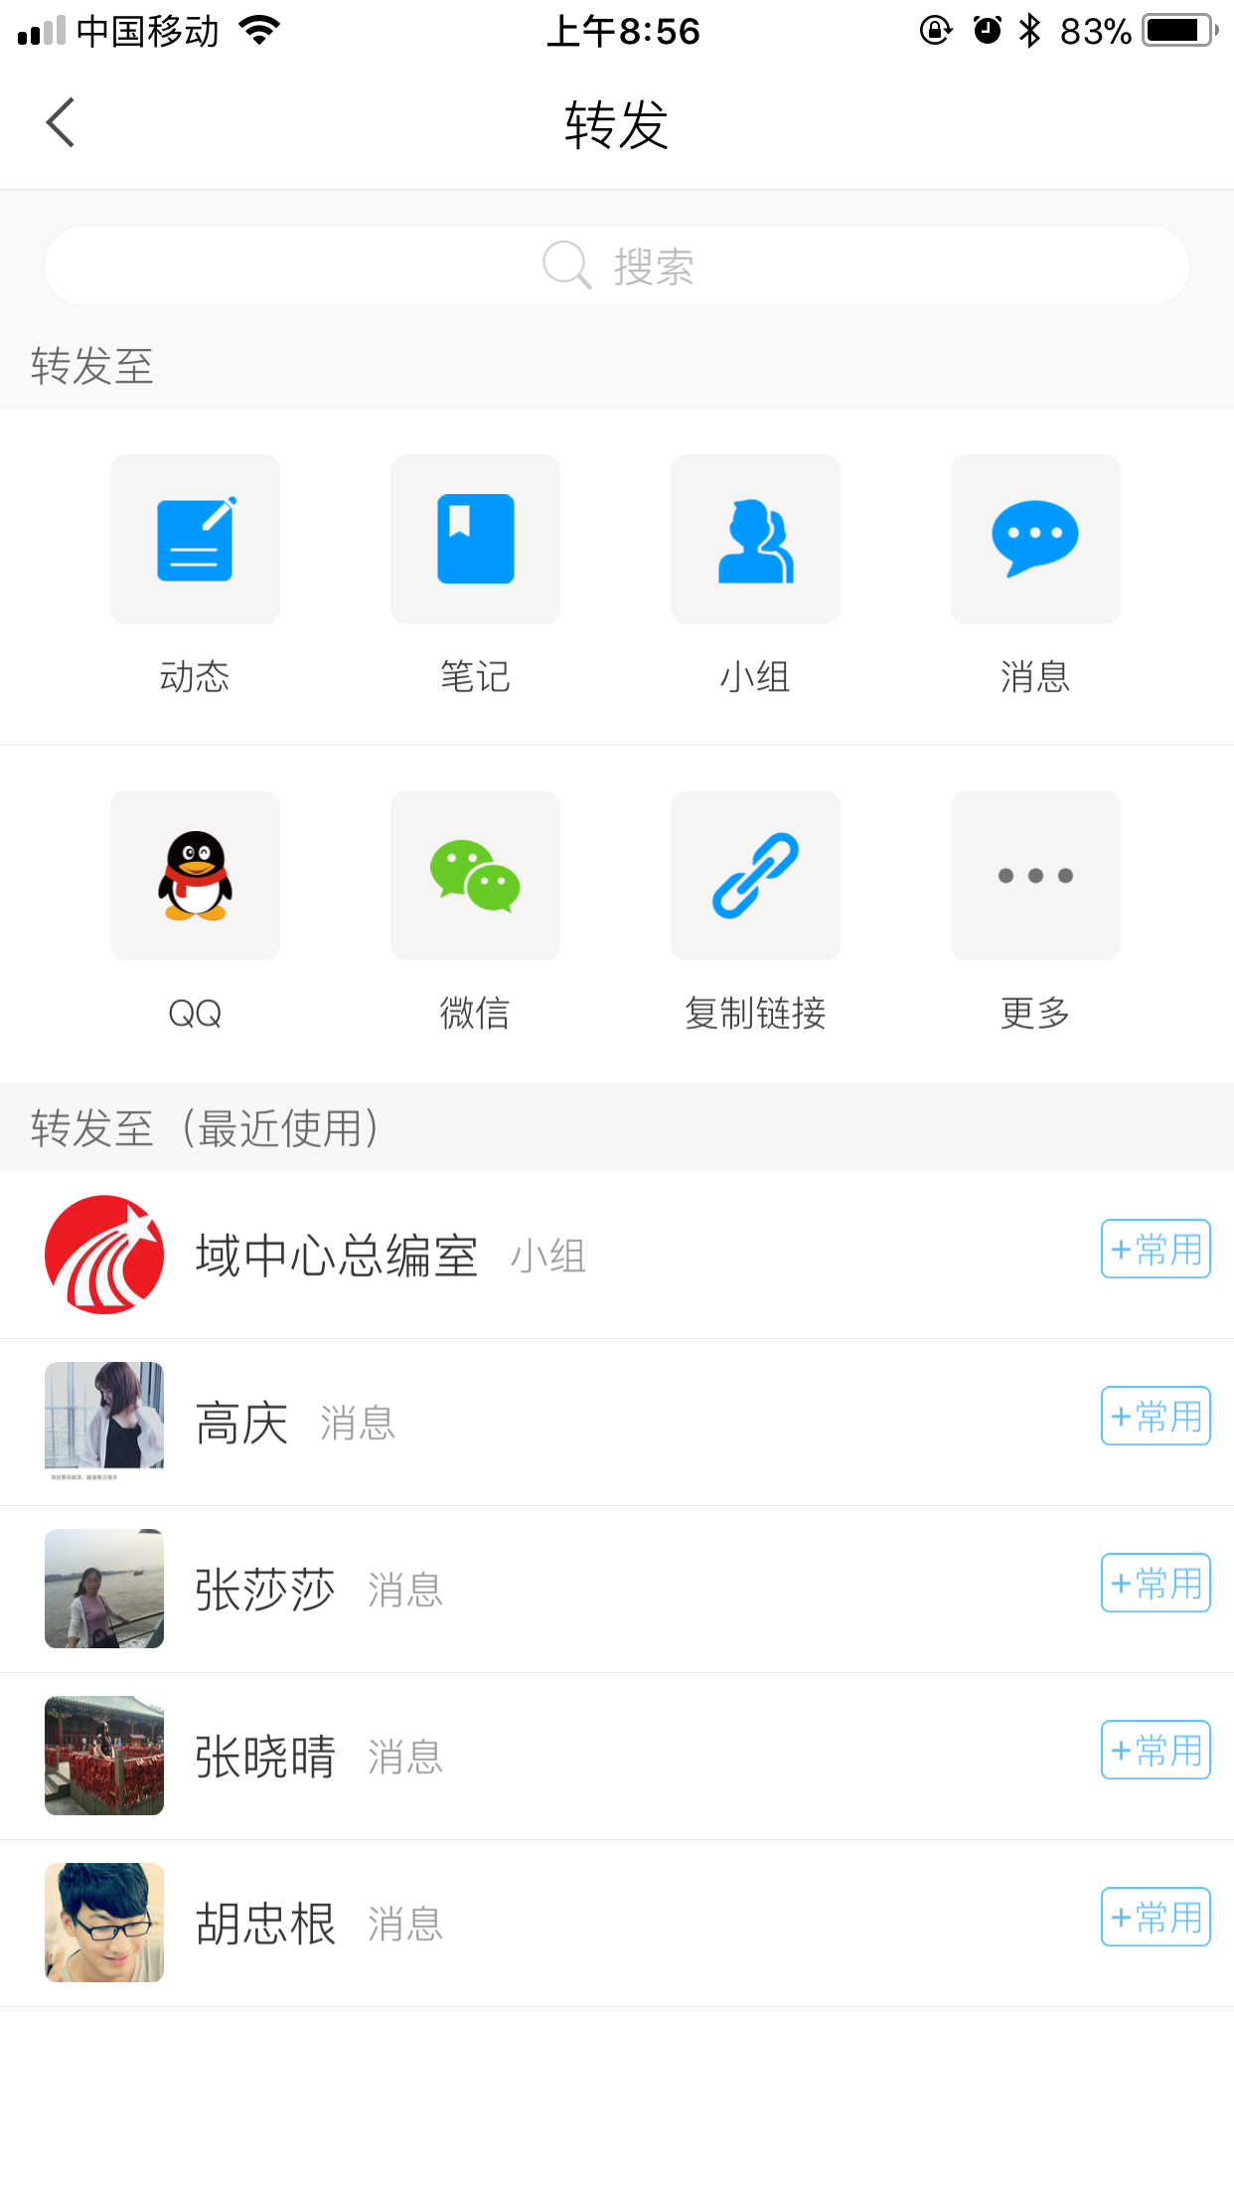
全新应用—基于社交空间传播分享方式
丰富的传播渠道
1)
社交+阅读
2)
场景化应用
3)
读者使用轨迹
4)

Slide 48
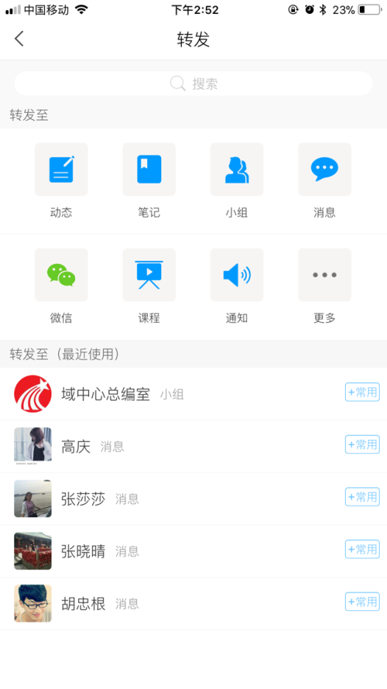
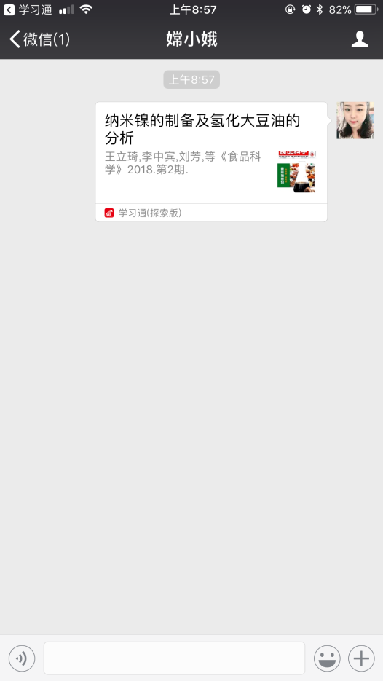
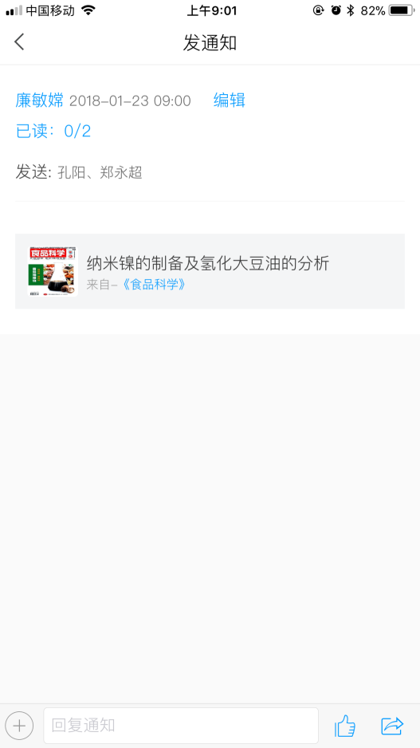
1) 丰富的传播渠道
超星期刊配备了强大的转发传播功能，打通了平台内外12个传播渠道(消息、笔记、小组、通知、书房、邮箱、课程、微信、QQ、朋友圈、复制链接)，充分发挥资源的利用效益。

Slide 49
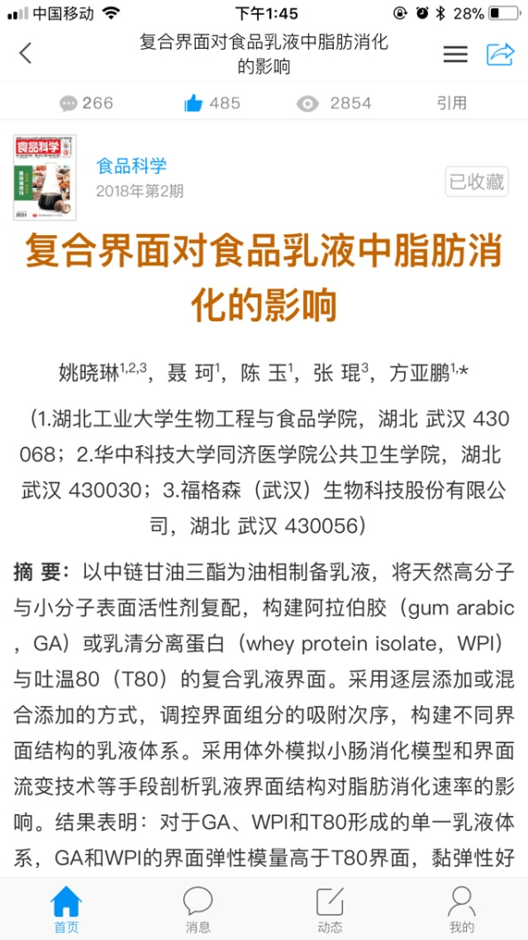

2) 社交+阅读
超星期刊的阅读是基于脑联网、智联网交互式的智慧阅读。通过“点赞”“评论”“打赏”等功能，将作者、读者、编者三者基于同一个学术问题形成学术讨论共同体，将孤独的阅读，转变成交互式的智慧阅读。

Slide 50
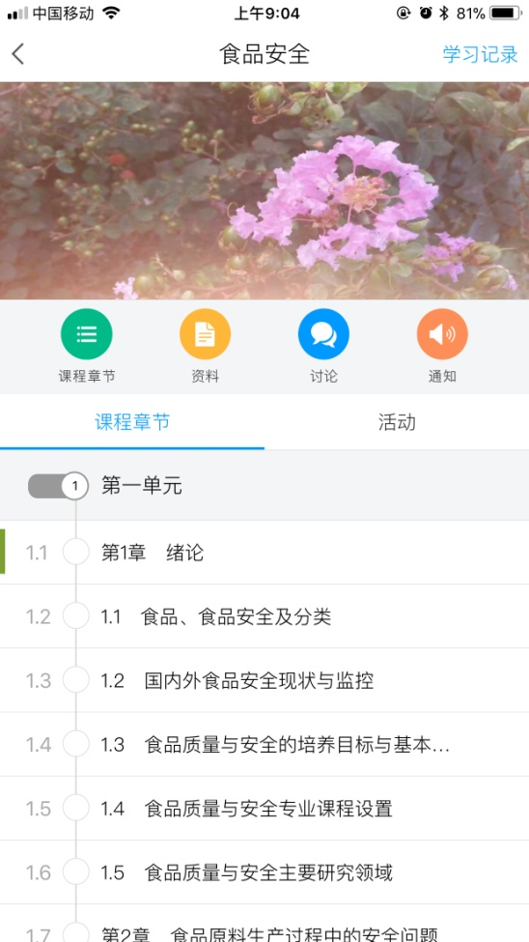
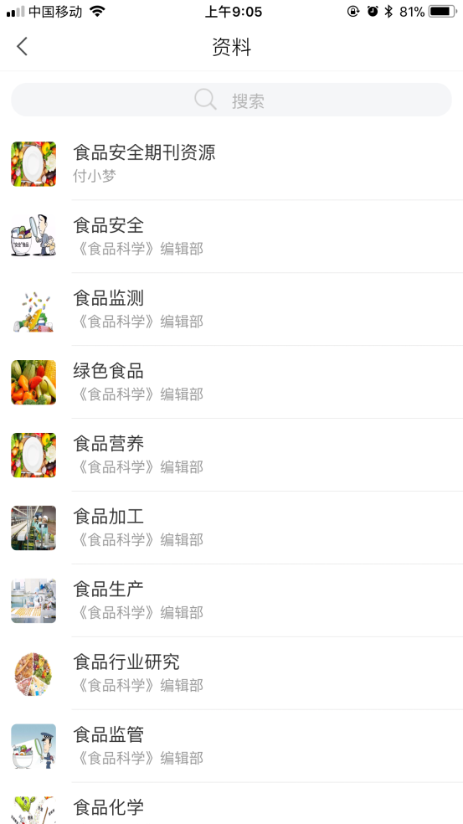
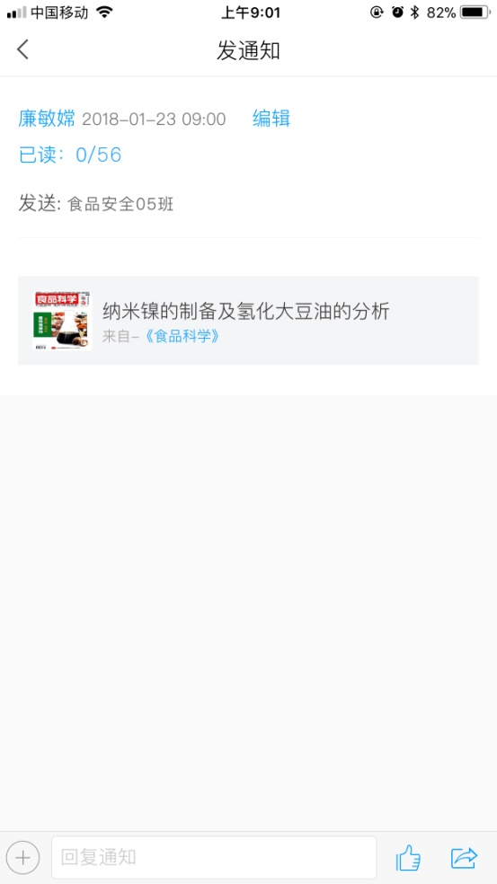
3) 场景化应用
不再是资源检索数据库，而是将期刊文献嵌入科研、教学、班级管理等工作流中。

Slide 51
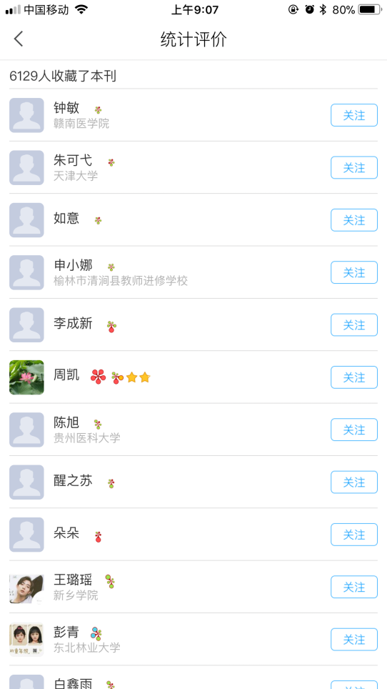
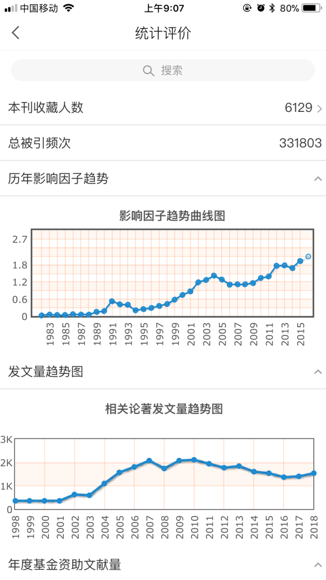

4) 读者使用轨迹
阅读收藏人数实名统计，读者使用阅读数据清晰显示。图书馆实时查阅读者使用大数据分析报告。

Slide 52


查全查准
超星期刊对全文授权超星的7320种期刊与其他国家主办的8.8万种外文期刊实现联合检索，极大限度地帮助科研工作者解决查全问题。

Slide 53

收录期刊时间跨度长
超星期刊不仅收录了当代国内出版的7320余种期刊，还搜集整理和数字化加工了晚清民国时期的7000多种、14万余期具有较高文献价值的近代刊物。超星期刊所收录的刊物有着超长的时间跨度，这不仅保证了自身资源的丰富性，也更大程度上满足了用户的需求。

Slide 54



检索联想功能
超星期刊平台除了保留传统检索的精华功能外，还提供了独特的联想功能。在用户对检索词进行检索之后，系统可自动对检索词相关的语种，学科，关键词，基金等方面展开联想功能，并提示结果。

Slide 55
Part 4
学习通

Slide 56




下载登录：下载学习通APP ，使用机构账号进行登录
登录学习通，输入邀请码“yzcm”进入移动图书馆模块：

Slide 57



进入移动图书馆：
馆藏查询：选择馆藏查询后，在搜索框输入书名等关键字即可检索。

Slide 58


借阅记录及续借：点击借阅记录，选择个人借阅信息，即可查看，点击续借按钮可完成续借。

Slide 59



电子资源
电子图书有100多万册可直接阅读和下载；中文期刊10100万篇 ；中文报纸15340万篇；外文期刊21785万篇 ；中文学位论文540万篇；外文学位论文268万篇，可通过直接下载或者文献传递的方式直接获取到手机上。
不受校园IP限制，轻松免费获取期刊、论文、电子图书等电子资源

Slide 60
THANK YOU!

